Slide 1
KONJENİTAL HİPOTİROİDİ
Doç. Dr. Elif Özsu

Slide 2

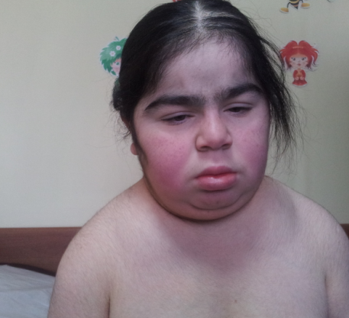
On üç yaş üç aylık kız olgu nörometabolik hastalık olarak sevk edilmişti.
Ne görüyorsunuz?

Slide 3
Hastanın geliş fizik bakısında:
Boy 123 cm (-6,16SDS)
VA: 53 kg (0,16SDS)
Vücut kitle indeksi 35 kg/m² (3,63 SDS )
Kemik yaşı 8 yaş ile uyumlu olup epifiz hatlarında düzensizlik ve osteoproz
Orantısız kısa boy, ileri derecede büyük dil,
Eller ve ayaklarda ciddi ödem,
Tüm ciltte önemli derecede kuruluk,
Oldukça kaba bir ses
hareketlerde belirgin yavaşlık vardı.
Yürümeyi reddetme
Sırt bölgesinde yoğun kıllanma
Kalp tepe atımı 40/dk

Slide 4
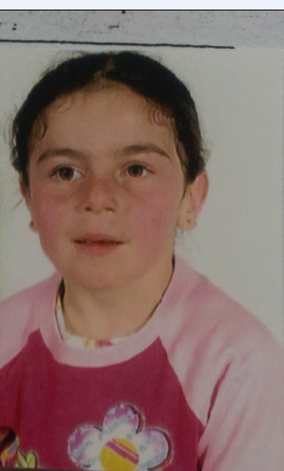
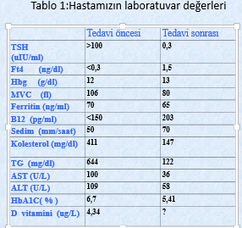
Öyküsünde:
Yenidoğan döneminde tiroid bozukluğu saptandığı (agenezi?) ve ilaç başlandığı ancak 7 yıldır ilacını kullanmadığı öğrenildi

Slide 5
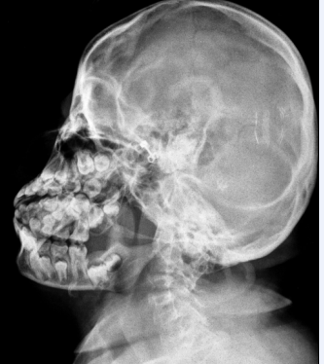
Bu duruma sebep olan neden ???

Slide 6
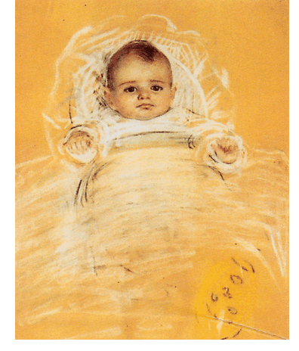
Mihri Müşfik (1886 – 1954) – Leyla Turgut Portresi, 1911-12

Slide 7
KH neden önemli ?
Size sorularım
1. Neden taranmalı?
2. Ne ile taranmalı?
3. Hangi bebekler risk altında?
4. Hangi sonuç çıktığında hızla tedavi başlanmalı?
5.Görütüleme?
6. Tedavi izlemi nasıl olmalı?

Slide 8
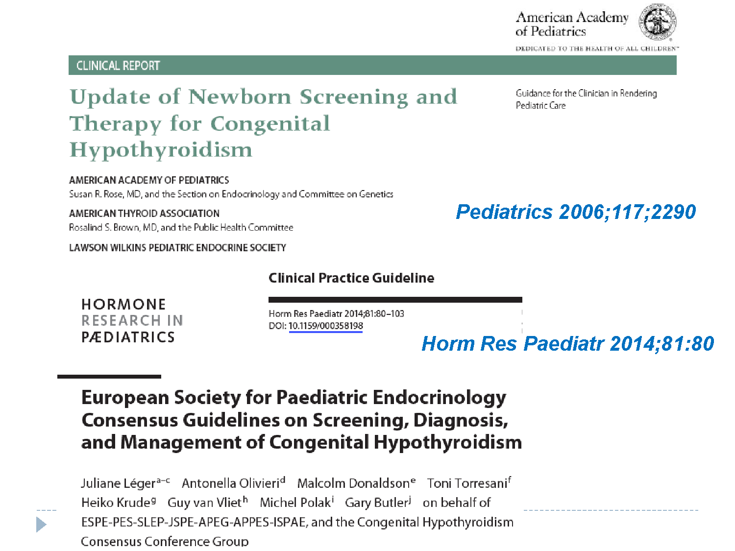

Slide 9
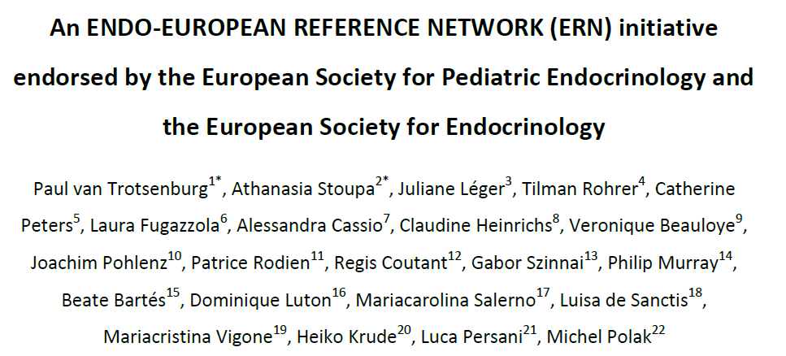
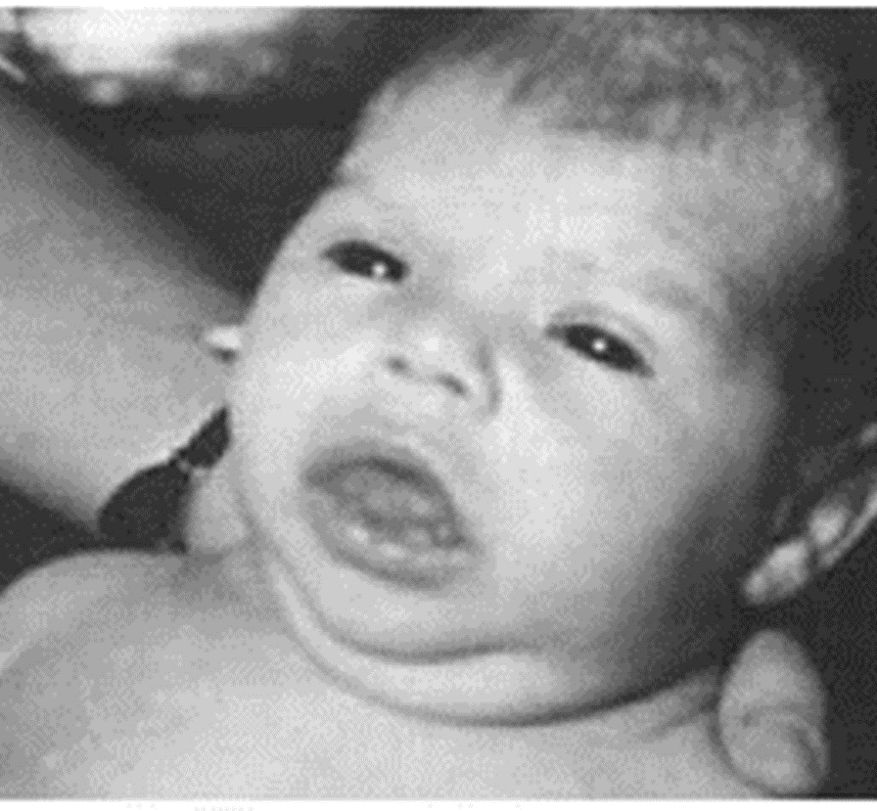
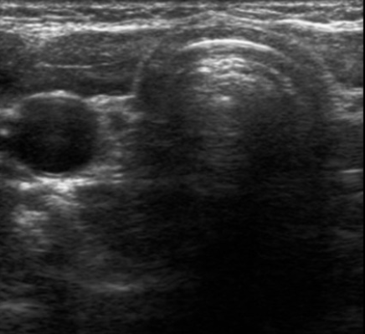
2020 KONJENİTAL HİPOTİRODİ REHBERİ GÜNCELLEMESİ

Slide 10
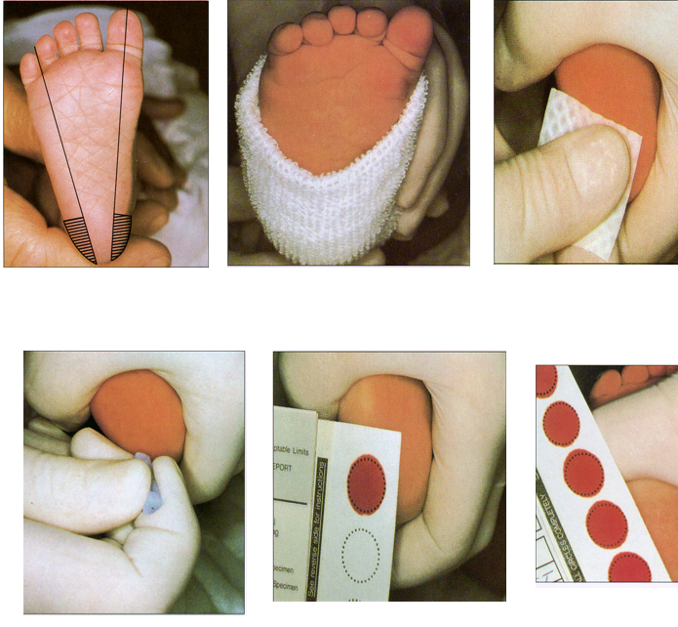

Slide 11
Yenidoğan tarama programları
doğumdan en az 48 saat sonra
Kanıt
TSH ölçümü ile ve daha sonra TSH+T4 ölçümü ile tespit etmek
TSH+Total T4
T4 ± TBG ölçümü
Primer KH
Santral KH
%50'sinden biraz fazlası orta ila şiddetli KH sahip
İlk tanısal FT4 konsantrasyonu ≤5-10 pmol/L
Santral KH'nin diğer hipofiz anomalileriyle ilişkili olma olasılığı yüksek olmasına rağmen,
Tanı gecikir
Santral KH'nin neonatal tarama ile saptanması TH eksikliğinin nörogelişimsel sekelini ve ilişkili morbiditeleri önleme potansiyeline sahiptir. Neonatal tarama ile saptanan santral KH insidansı tarama stratejisine bağlı olarak 1/16.000-30.000'de arasındadır. Gerçek klinik faydalar ve yanlış pozitif oranlar hakkında ek veriler gerekmesine rağmen, KH yenidoğan taraması için potansiyel bir adaydır

Slide 12
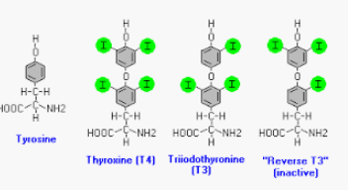
Tiroid hormonu

Slide 13
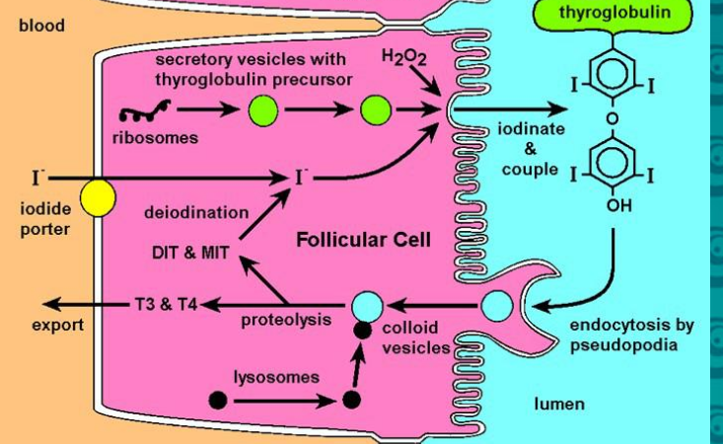

Slide 14
Tiroid hormon sentez basamakları
İyodun tiroid follikül hücresi tarafından tutulması
İyodun hücre apeksine diffüzyonu
İyodun koloide taşınması
İnorganik iyodun TPO ile yükseltgenmesi ve TG molleküllerine bağlanması
TG içindeki MIT ve DIT t3 ve T4 oluşturması
Kolloidten folliküler hücreye endositoz yolu le TG geçişi T3 T4 MIT ve DIT salınımı
T3 ve T4 dolaşıma salınımı
DIT ve MIT iyot açığa çıkarmak üzere deiyodinasyonu

Slide 15
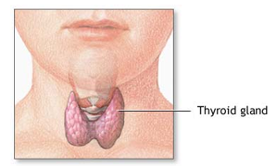
MIT ve DIT deiyodinasyonu
İyot tutulumu
TG hidrolize olması T3-T4 MIT ve DIT salınması
Thyroglobulin sentezi
MIT ve DIT sentezi
MIT ve DIT’in T3 ve T4 oluşturmak üzere birleşmeleri ve folliküler kolloid içinde depolanmaları
Tiroid hormon Döngüsü

Slide 16
Tiroid Hormonu Etkileri
Merkezi sinir sisteminin gelişimi
Büyüme ve gelişme üzerine etkileri
Termojenik Etkileri
Metobolik etkileri

Slide 17
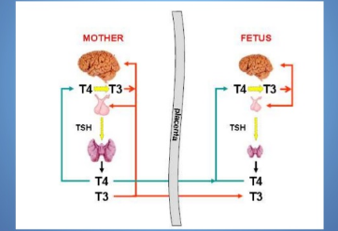
Fetus ve Yenidoğanda Tiroid Fonksiyonları
Fetal hipofiz-tiroid aksı annenin aksından bağımsız olarak gelişir.
Plasenta TSH geçemez, T3 ve T4 sınırlı miktarda geçer
Fetal hipofiz ve tiroid 10-12 haftalar arasında gelişir, fakat tiroid hormon üretini 18-20.haftalarda başlar.
Daha sonra doğuma kadar T4 ve TSH düzeyleri giderek artar.
Fetal T3 düzeyi gebelik boyunca düşüktür.
Doğuma yakın T3 düzeyi orta düzeyde artar, doğumdam hemen sonra ise T4-T3 konversiyonunun artmasıyla birlikte T3 düzeyinde belirgin artma olur.
Doğumdan sonraki 30. dk’da TSH piki, onu izleyeek T4 ve T3 düzeylerinde ani bir artış meydana gelir.

Slide 18
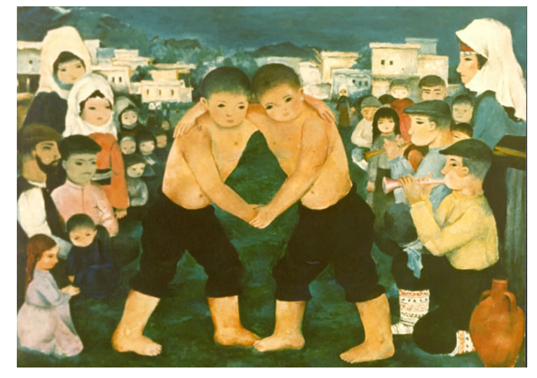
Turgut Zaim (1906 – 1974) – Tosun

Slide 19
Kongenital Hipotiroidizm Tanımı

Slide 20
Konjenital Hipotiroidizm Nedenleri
Kalıcı
Primer hipotiroidizm
Ontogenez (disgenezi)
bozuklukları
(%80-85)
- tiroid agenezisi
- tiroid hipoplazisi
- ektopik tiroid
Dishormonogenez (%10)
Geçici (anne ya da bebek kaynaklı)
Santral(sekonder)
(1/100.000)
İzole (TSHb) veya panhipotitütarizm ile birlikte (HESX1,LHX3,LHX4,PIT-1 PROP-1)
İyot eksikliği
İyot fazlalığı
Maternal blokan antikorlar
Maternal ilaç(PTU, metamizol, lityum)
TSHR,TPO,DUOX2 heterozigot mutasyonları
İdiopatik
Dishormonogenez / NİS defekti, TPO eksikliği, hidrojen peroksid jenerasyon bozukl.,Tg eksikliği, Deiyodinaz eksikliği,TSH direnci,TSHR defekti, G prtotein defekti

Slide 21
KH tarama ile insidansı 1//2000-3000 taramadan önce yaklaşık 1/6700
Ulusal tarama programlarında geçici KH 1/772

Slide 22
Dishormonogenesis
Tiroid oksidaz mutasyonları:
  Homozigot (kalıcı) veya heterozigot (geçici)
İyot transport gen (Na-I simpoerter)defekti
Tiroid peroksidaz (TPO) gen defekti
Hidrogen peroksid oluşumunda bozukluk (DUOX)
Tiroglobulin sentez defekti
Deiyodinasyon defekti
Pendred sendromu (Cl-I pompası)

Slide 23
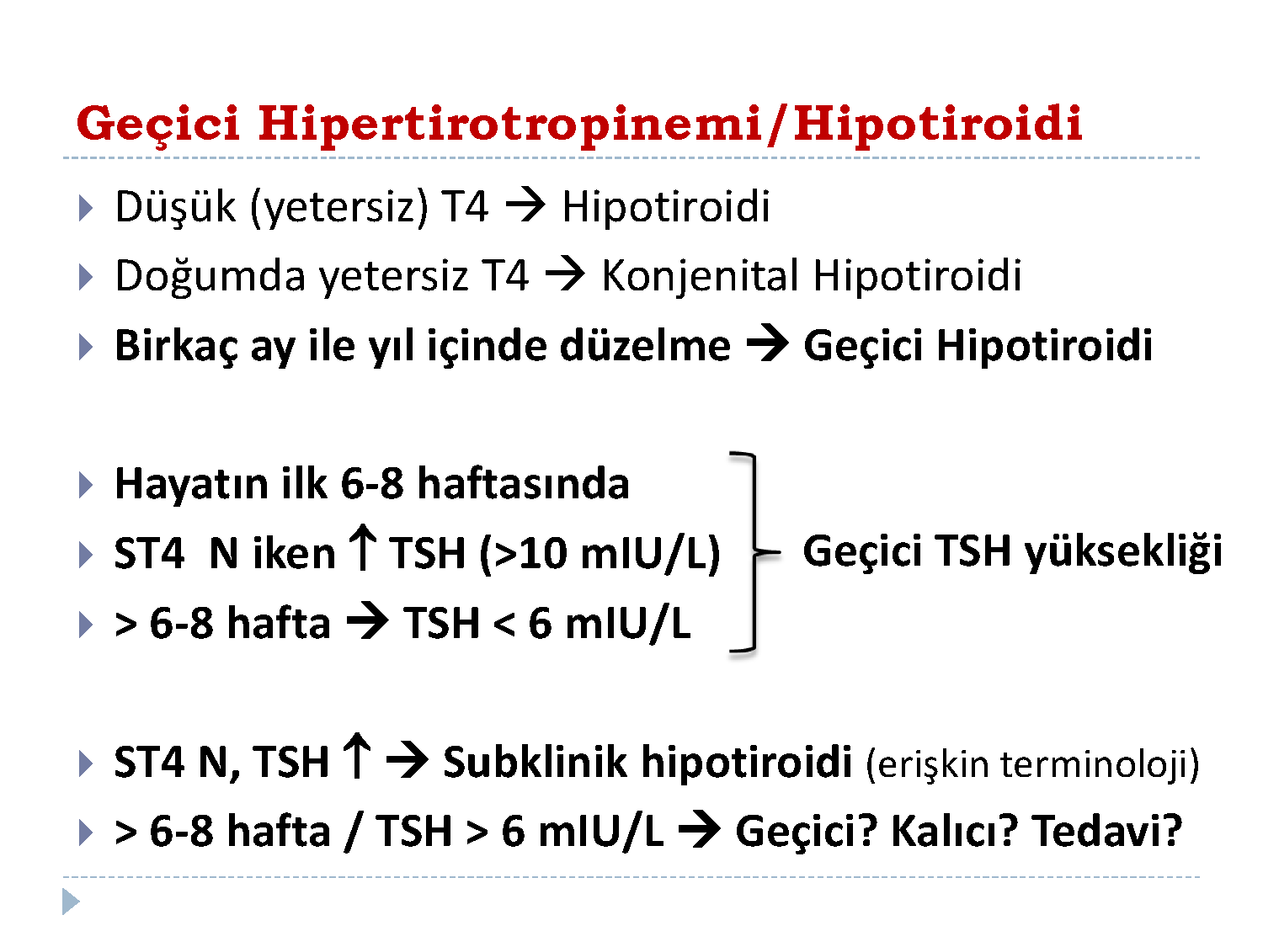
Geçici Hipertirotropinemi

Slide 24
KH Sınıflaması
1. primer KH
Tiroid Disgenesiz
  Agenezi
  Ektopi
  Hipoplazi
Tiroid Dishormonogenesiz
2.Sekonder KH
İzole TSH eksikliği
Diğer hipofiz hormonlarla birlikte TSH eksikliği (TSH-Beta, TRH reseptör, IGSF1)
1.Kompanse: ft4 yaşa göre normal ya da alt sınırda
2.Dekompanse : ft4 yaşa göre düşük
1.Kalıcı
2. Geçici olabilir
(Hipertirotiropinemi TSH 6-20 mIU/ml FT4:N )
FT4 değerine göre
  Ağır <5 pmol/
  Orta 5-10 pmol/l
  Hafif >10-15 pmol/l

Slide 25
YD döneminde > % 90 semptomsuzdur
  Kalan tiroid işlevi
  Deiyodinaz adaptasyonu
  Anneden geçen T4
Tanı Yaşı | Yüzde (%)
Birinci ay | 10
<3 ay | 35
< 1y | 70
3-4 yaş | 100
Doğumda KH bulguları belirsizdir.
Bulgular genellikle ilk haftadan sonra ortaya çıkar.

Slide 26
Yenidoğan Tarama neden önemli
Erken tarama ile saptanan vakaların tedavisi zeka geriliğini önler.
Taramada primer hipotiroidinin tüm tipleri belirlenmek istense de primer ağır hipotiroidiye bağlı morbidite daha fazla olduğu için TSH ile tarama yapılmaktadır.
Örnek 48-72 saat sonra alınmalıdır.
2.kez örnek alınması gereken durumlar: ilk örneği 24.saatte alınanlar: (LBW) ve VLBW pretermler YB ünitesinde yatan bebekler, aynı cinsiyetteki ikizler

Slide 27
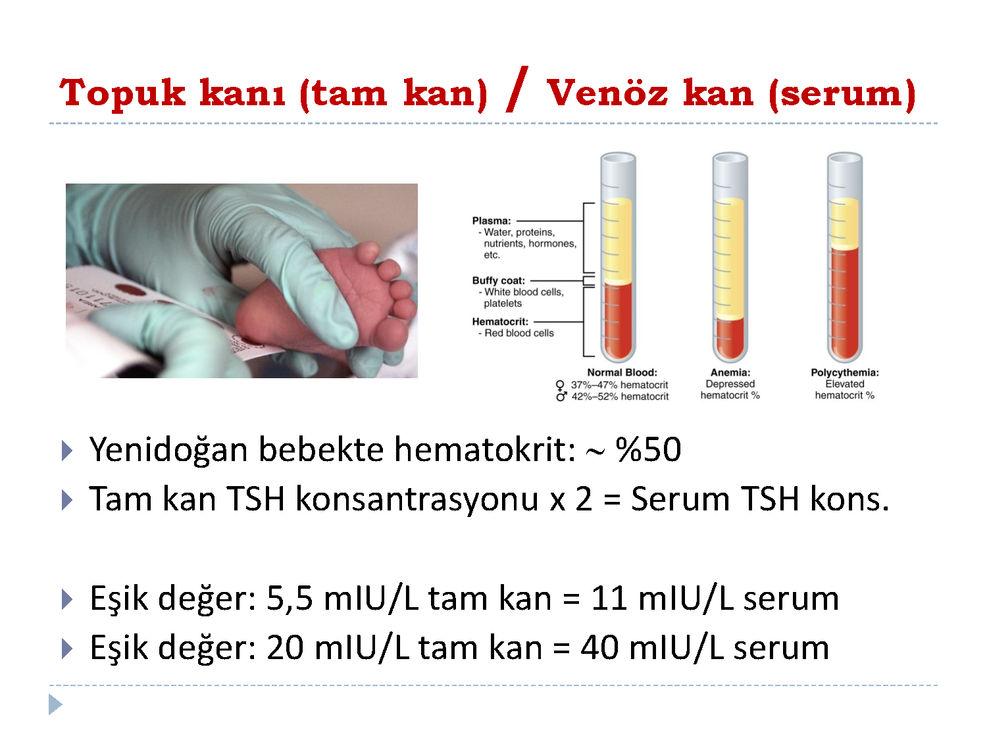

Slide 28
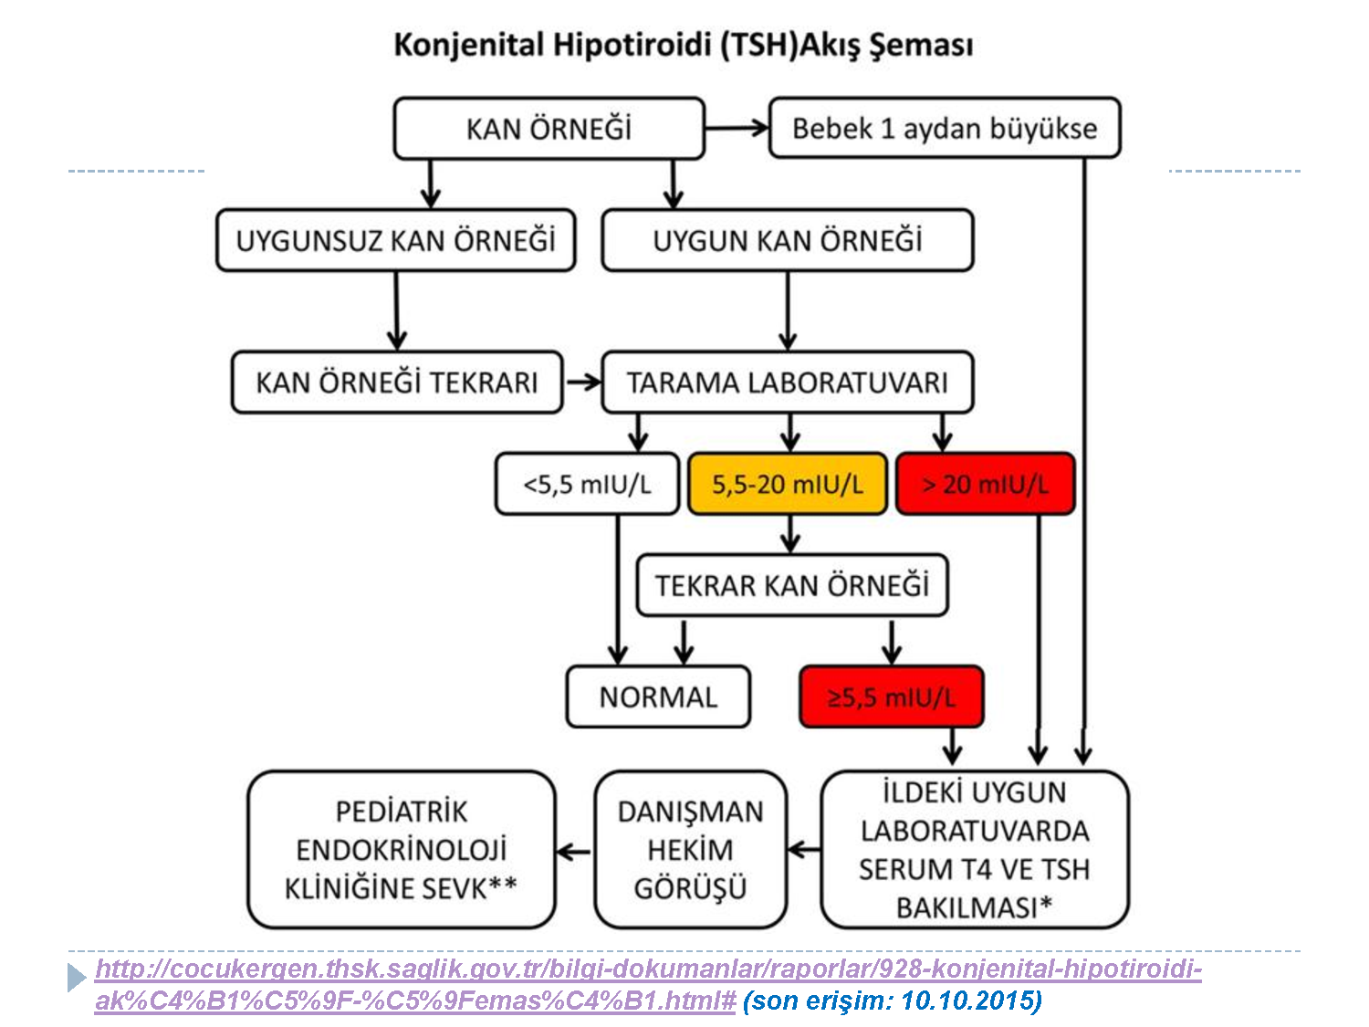

Slide 29
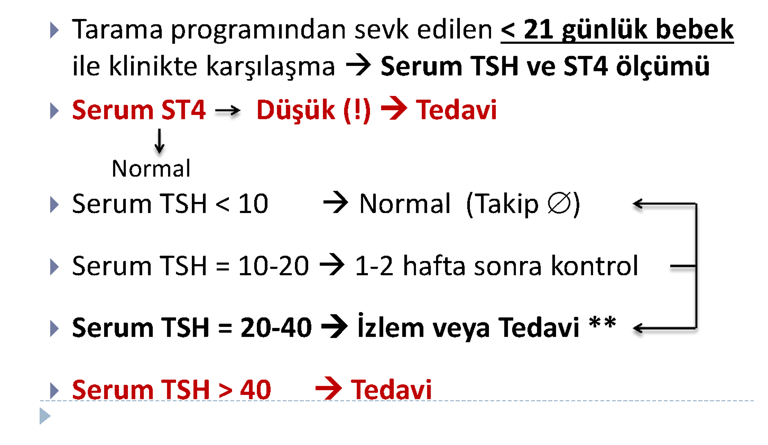
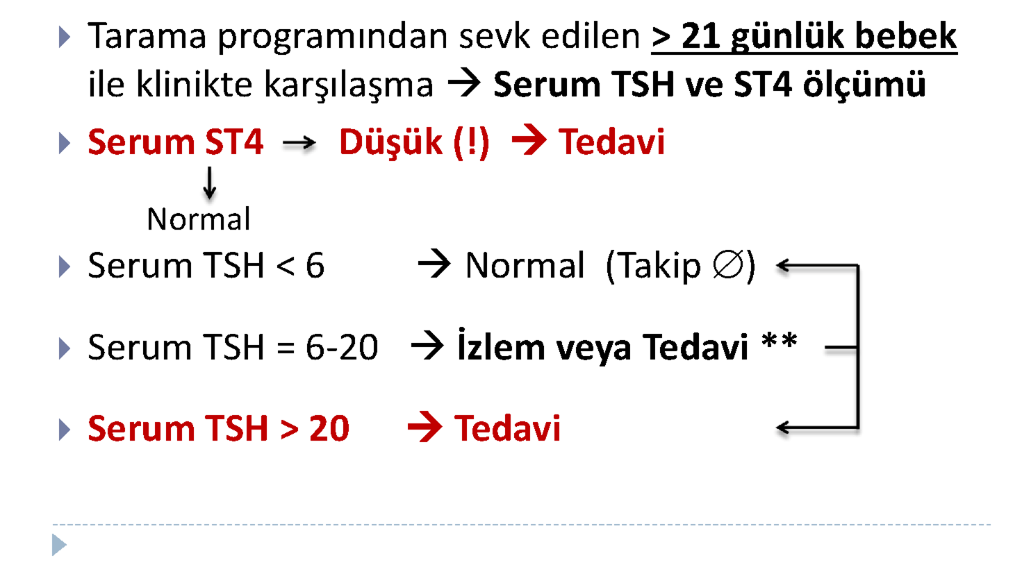
TSH ve Ft4 göre yaklaşım

Slide 30
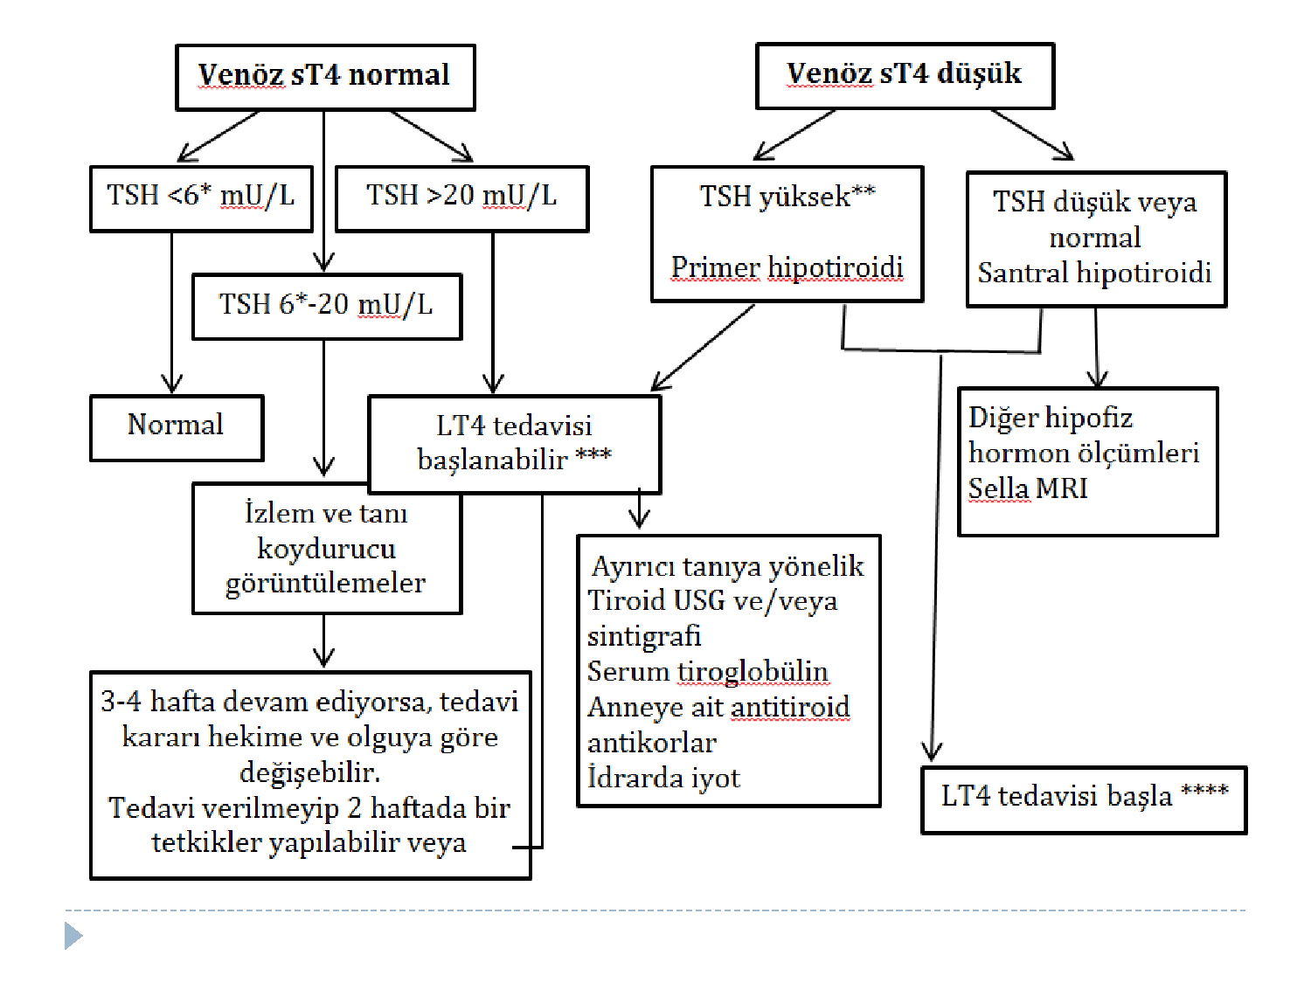

Slide 31
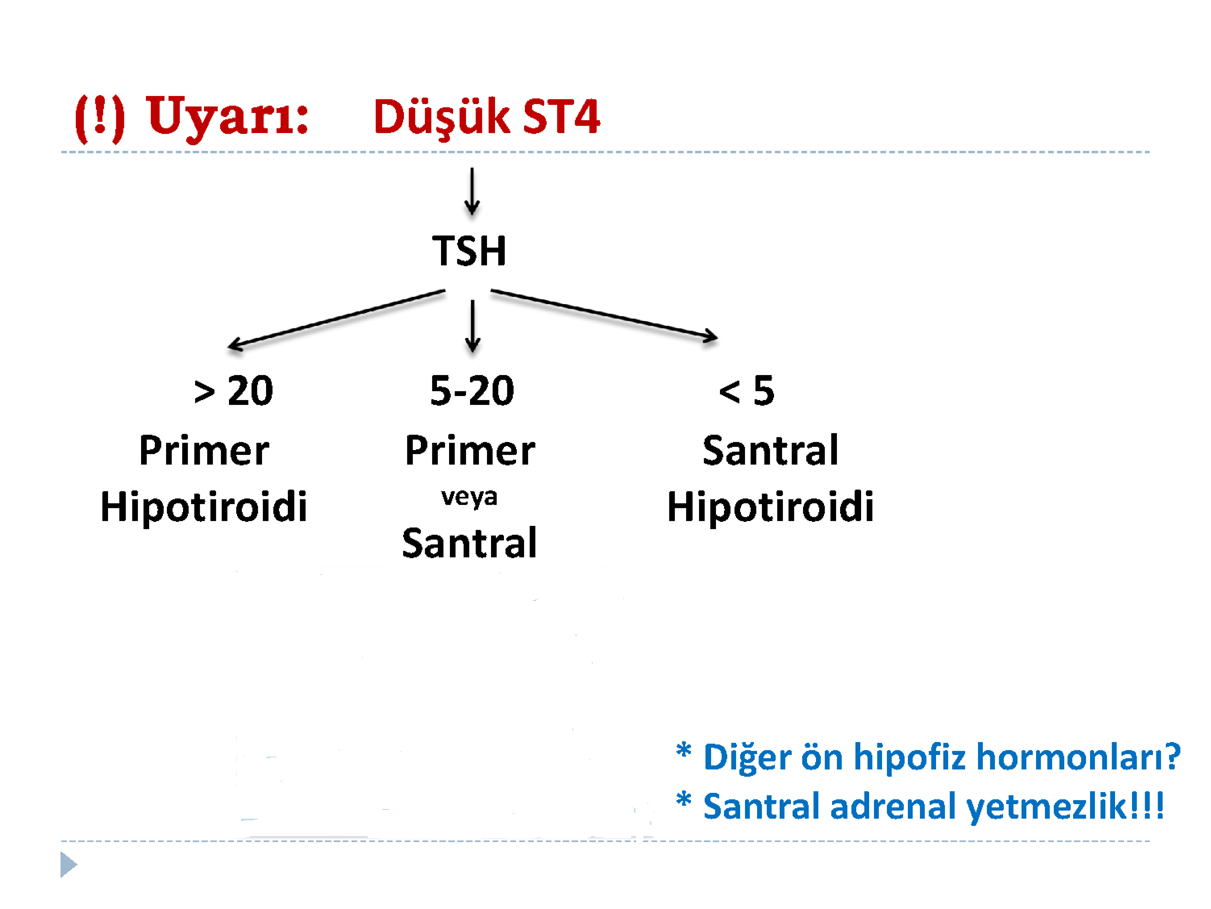
Düşük serbest T4

Slide 32
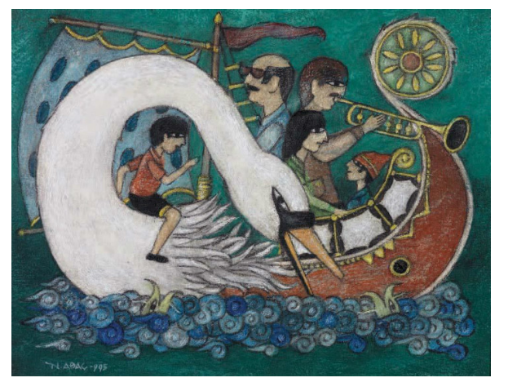
Nuri Abaç (1926 – 2008) – Kuğu

Slide 33
Semptomatoloji

Slide 34
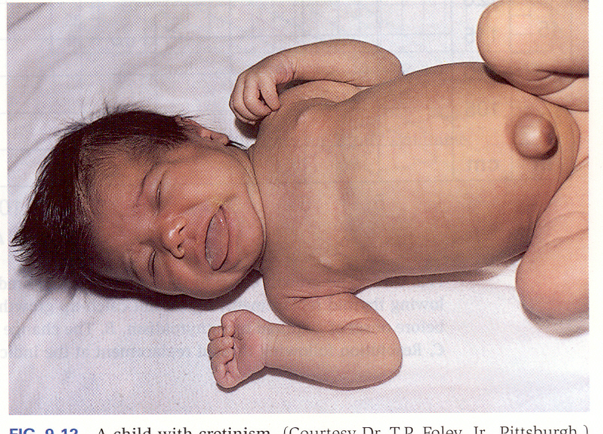
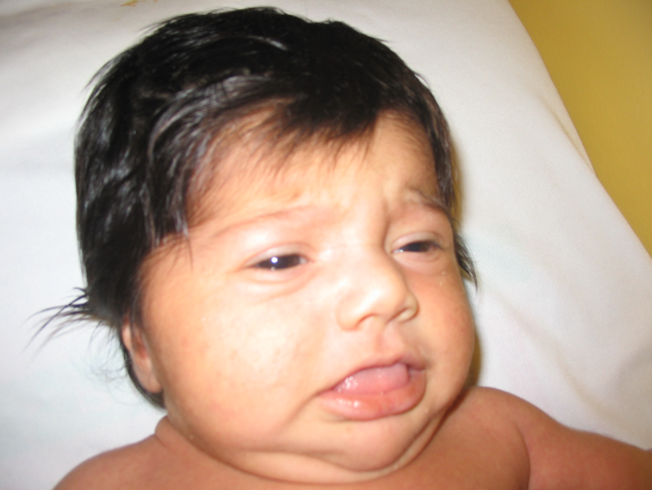
Hipotiroidizm için “APGAR” skoru
(Skorun>5 olması hipotiroidizmi düşündürmelidir)
Umlikal herni 2
Solukluk, hipotermi 1
Kız bebek 1
Tipik ödematöz yüz 2
Dil Büyüklüğü 1
Hipotoni 1
Sarılık (>7 gün) 1
Kaba, kuru deri 1
Arka fontanel>1 cm 1
İnaktif defakasyon 2
Gestasyon süresi>40hf 1
Doğum Ağırlığ>3.5 kg 1

Slide 35
Görüntüleme-1
Etyolojiyi aydınlatmak için görüntüleme önerilmektedir.
USG ya da sintigrafi yapılabilir.
Tedavi kesinlikle görüntülme için geciktirilmemelir.
Tedaviden 7 gün sonraya kadar sintigrafi çekilebilir.
Yaygın kullanılan sc Tc 99m
Agenezi hipoplazi, ektopi
TSH reseptör inaktive mutasyonu,iyot- Na simporter inaktive mutasyonları, iyotla baskılama, anneden gecen blokan ab ile sc ile görütü elde edilmeyebilir.

Slide 36
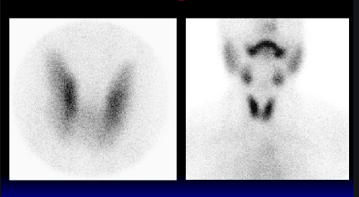
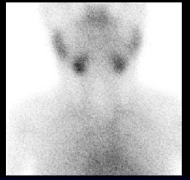
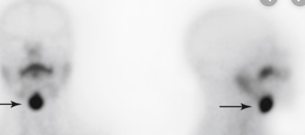
Normal Tiroid Sc
Agenezi Tiroid Sc
Ektopi Tiroid Sc

Slide 37
Görüntüleme-2
USG ile boyut eko ve yapısal durum değerlendirilir.
Lingual ve sublingiual tiroid saptanmayabilir.
Görüntüleme ile birlikte serum TG ölçümü yapılabilir TG<15 pmol/l altında ise ageneziyi destekler.

Slide 38
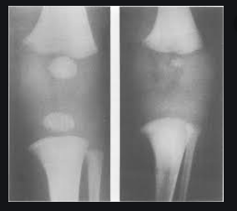
KH’de kemik matürasyonu
KH’ili hastaların %60’ında kemik matürasyonunda gecikme vardır ve bu intrauterin etkilenmenin bir göstergesidir.
Kemik matürasyonundaki gecikme diz grafilerinde femur alt ucu ve tibia üst ucu epifizlerine göre değerlendirilir.
Bu epifizleden birisinin olmaması kemik yaşının 36-38 hafta, ikisinin birden olmaması 36 haftadan küçük olduğunu gösterir.
Bazı yazarlar her iki epifizin toplam çapının < 7mm (ya da 0.05 cm2) olmasını intrauterin etkilenmenin bir kanıtı olarak kabul etmektedir

Slide 39
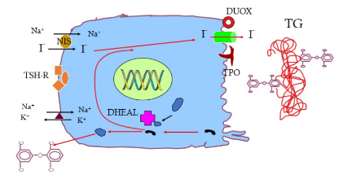
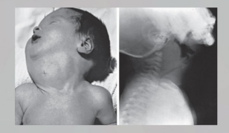
Dishormonogenesis
TG
PDS
TPO
THOX2
NIS

Slide 40
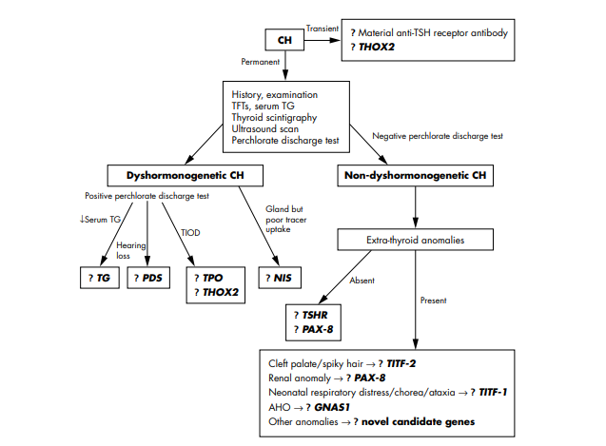
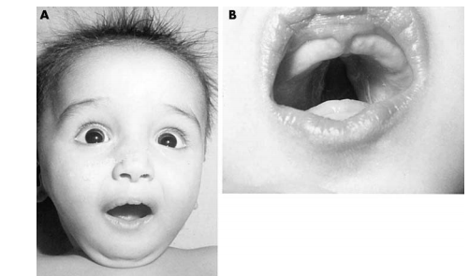
TG
PDS
TPO
THOX2
NIS

Slide 41
Tedavi
Hemen başlanmalı
2 haftayı geçmemeli
Oral 10-15 mcg/kg
Oral verilemeyen olgularda iv (oral formun %80 ‘i)
2 hafta içinde ilaç başlananlarda entellektuel kapasite de fark yok.
Preparat alındıktan sonra 4.saatte kan düzeyi bakılmalı
İlk kontrol 2 hafta sonra

Slide 42
sT4 | KH Şiddeti | Öneri: Na-L tiroksin
< 4 pmol /L | Ağır | 10-15 mcg/kg/gün*
4-8 pmol/l | Orta | 8-10 mcg/kg/gün
8-12 pmol/L | Hafif | 5-8 mcg/kg/gün

Slide 43
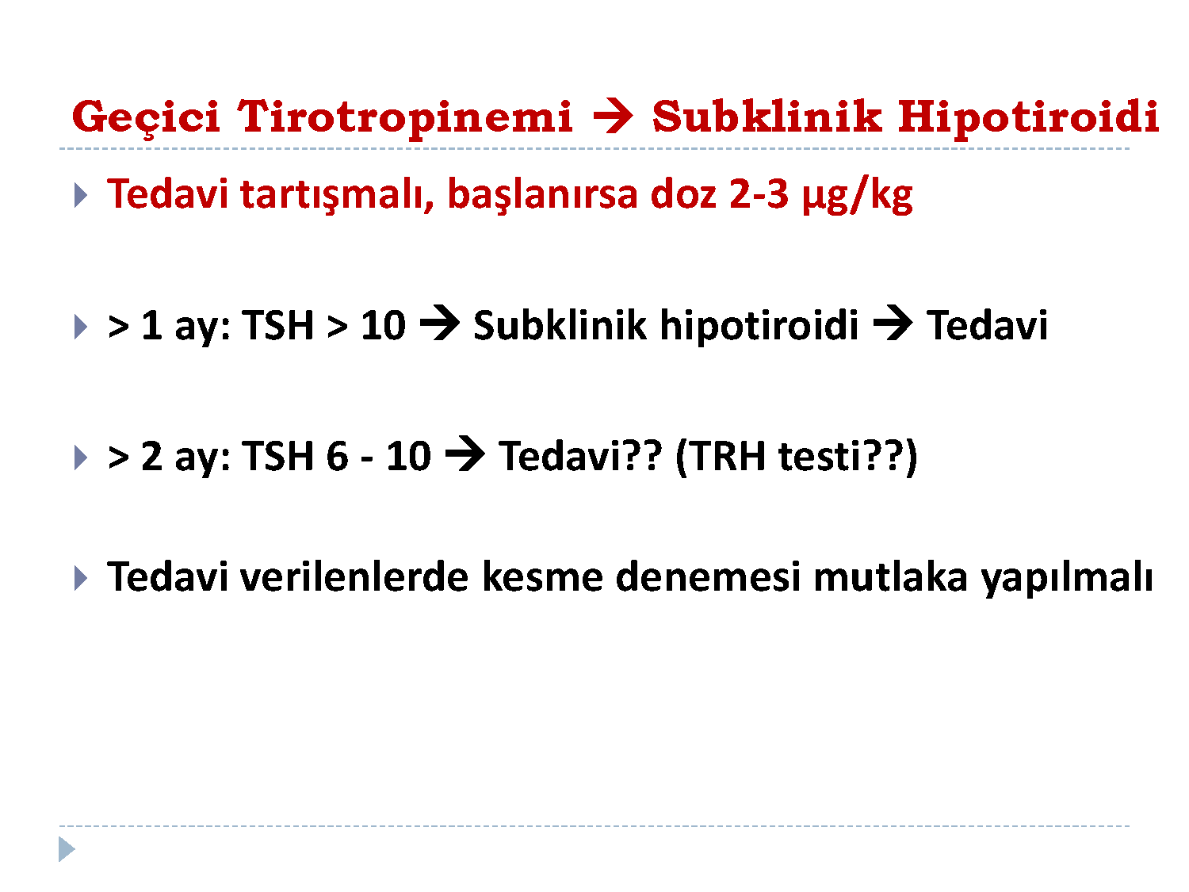

Slide 44
KH izlemi
1. Tedavi başlandıktan sonraki 2. ve 4. hafta
2. İlk yılda her 2 ayda bir
3. 1-3 yaş arasında her 3 ayda bir
4. Daha sonra her 6 ayda bir hastaların izlenmesi gereklidir
Başlangıçta kalıcı KH olduğundan emin olunamayan vakalarda tedavi MSS gelişimin tamamlandığı 3 yaşında kesilir ve 4 hafta sonra hastalar tiroid fonksiyonlarına bakılarak değerlendirilir

Slide 45
Yeniden değerlendirme
Kalıcı mı geçici mi?
Tedaviye ara ver
ESPE ‘ye göre 3 yaşta tedavi kesimi denenebilir ancak bazı olgularda daha erken
    Çok düşük doz ilaç kullananlar
    Geçici olma riski yüksek olan vakalar

Slide 46
İlacı 4 hafta kes
Tsh ft4, TG otoab bak
Tsh>15 tedavi başla
Tsh 5-15 arasında takip et
Tsh>10 ise tedavi başla
Tsh<5 (1yıl) ise tedavisiz
Tsh>5-10 ise persistan hipertirotiropinemi

Slide 47
Son söz
Ülkemizde KH insidansı yüksektir,
Olguların yarısından fazlası geçici
Hafif TSH yüksekliği olan vakalara ilaç başlarken dikkat et..
Tanı anında görüntüleme izlem açısından önemli
Tedavi uyumsuzluğu.... En önemli izlem sorunu
Uygun olanlarda ilaç kesme işi 3. yaşta yapılabilir
FT4 tedavi ile üst yarıda tutmak amaçlanmalıdır.

Slide 48
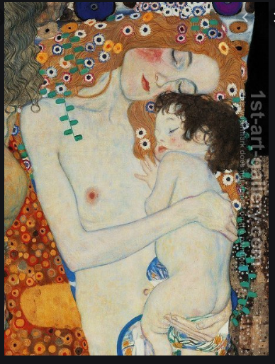

Slide 49


